Slide 1

この単元の目標
二つのベクトルのなす角度を
内積を用いて取得する
ことができる

Slide 2

1 内積を用いた角度計算
物体の角度を求める際には、以下のような場合は 内積を利用すると大変楽に調べられる！！
私の視界に入る角度は どのくらいでしょうか？

Slide 3


内積とは・・・ 線型代数学における内積（ないせき、英: inner product）は、（実または複素）ベクトル空間上で定義される非退化かつ正定値のエルミート半双線型形式（実係数の場合には対称双線型形式）のことである。
(wikipedia調べ)
うおぉぉぉー！ 何を言っているんですかねぇ！！
私も分かりません。
詳しい理屈などは、分かった方がいいが、 ゲーム制作ではどんな時に役に立つのかを 覚えておくだけでＯＫ！！

Slide 4


[内積の基本]
内積(dot product)の基本公式は以下の通り。
VECTOR a; VECTOR b; float dot = a.x ＊ b.x ＊ a.y ＊ b.y ＊ a.z ＊ b.z;
二つのベクトルの X、Y、Z同士を掛け算して、 最後に全部足せばいいのね!!
※2Dの場合は、Zの計算は不要
この計算結果が いったい何の役に立つんだ・・・。

Slide 5
実は、内積にはもう一つ公式が存在する。
VECTOR a; VECTOR b; float dot = ベクトルAの長さ ＊ ベクトルBの長さ ＊ cosθ;
うおぉぉぉー！ だから何なんですかねぇ！！
と、いうことは以下の式が成り立つはず。
二つは等しい！！
a.x ＊ b.x ＊ a.y ＊ b.y ＊ a.z ＊ b.z ベクトルAの長さ ＊ ベクトルBの長さ ＊ cosθ

Slide 6


魔法の力で 式よ、変われー。
cosθ a.x ＊ b.x ＊ a.y ＊ b.y ＊ a.z ＊ b.z ベクトルAの長さ ＊ ベクトルBの長さ
ベクトルの長さは 三平方の定理で計算できるよね。
これでcosθを求めることができる！

Slide 7


コサインθの値は分かったけど 結局角度は分からない・・・。
安心して。 ママにも分からないわ。
こんな時に数学関数を 使うんだぞ！！
コサインθからラジアン角を求める場合は、 アークコサインを利用すればよい！！
acosf(float f);

Slide 8
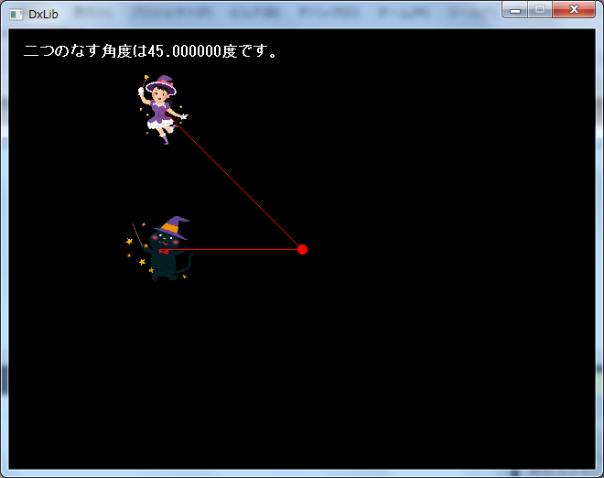
[ウィンドウの中心を元に2つのキャラのなす角度を求める]
画面の中心、キャラクター1、 キャラクター2の3点を元に 出来上がる角度を求めよう!!
今回使用する2つのベクトルは 以下の式で求めればＯＫ。
ベクトルＡ ＝ キャラクター1の座標 － 画面の中心 ベクトルＢ ＝ キャラクター2の座標 － 画面の中心

Slide 9

サンプルプログラムではすでに基本はできているので、 player.cppにあるDrawPlayer()関数内で角度を表示させれば すぐに完成！！
キャラクター1の座標は「g_tPlayer[0].m_vPos」を、 キャラクター2の座標は「g_tPlayer[1].m_vPos」を 利用して作成しよう。
これだけの情報があれば
きっと完成できるはず。 頑張るんだ！！

Slide 10
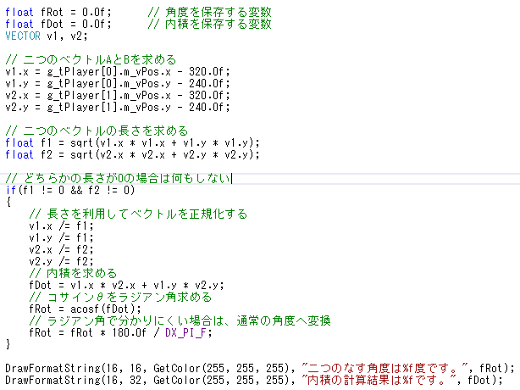
＜どうしても分からない人向け＞

